Slide 1
RES werkgroep Warmte
Webinar – 29 April 2021

Slide 2
Opzet
          Concept RES 1.0
          Wat staat in de Concept RES 1.0 (en wat nog niet)?
          RSW en TVW’s
          Waar zit de samenhang en wat is het verschil?
          Vooruitblik

Slide 3

Opzet
Wie heeft de Concept RES 1.0 al gevonden?
              Ik
              Ik niet
www.energieregiomre.nl > Waar staan we nu

Slide 4
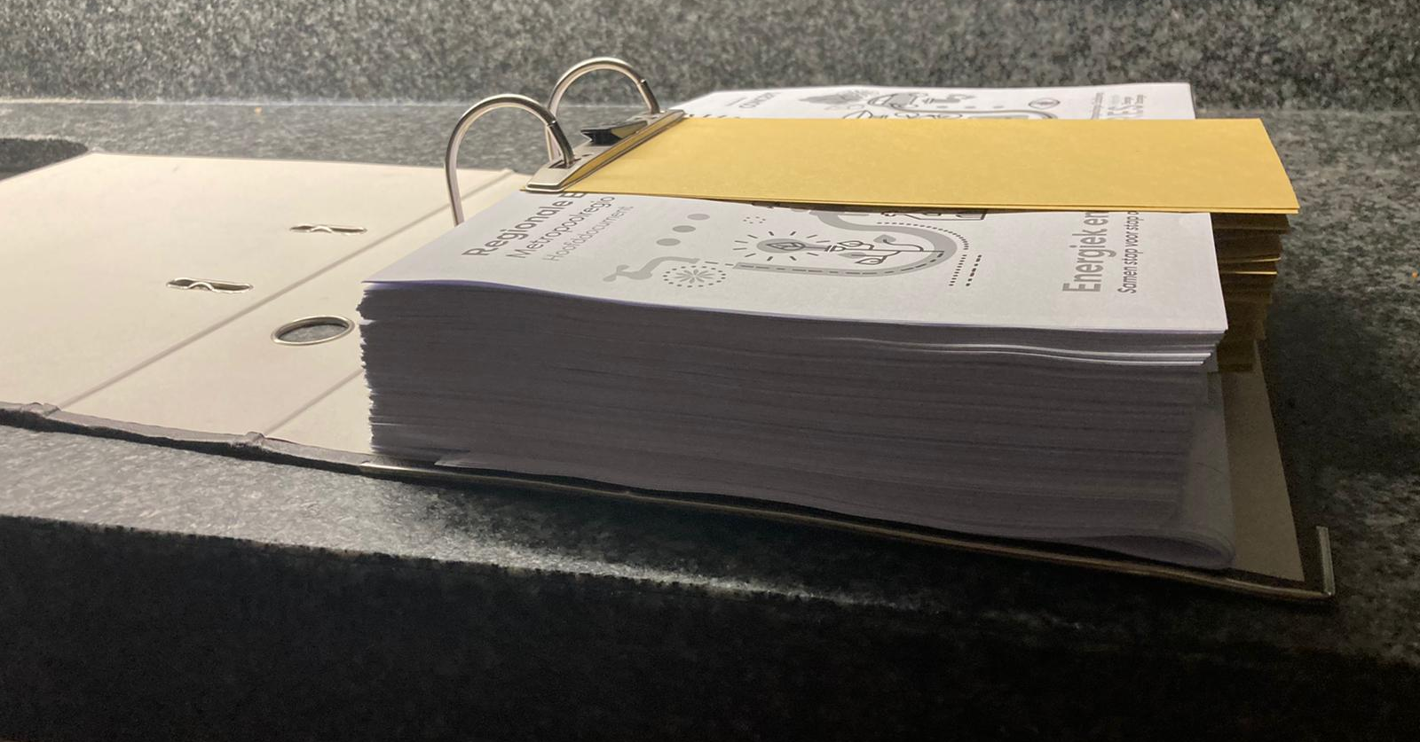
Concept RES 1.0
1.

Slide 5
1. Concept RES 1.0
Concept RES:
“In theorie voldoende warmte in de regio”
Concept RES 1.0:
“Geen regio van overvloed”
1,5 TWh aan elektrische (hulp)energie

Slide 6
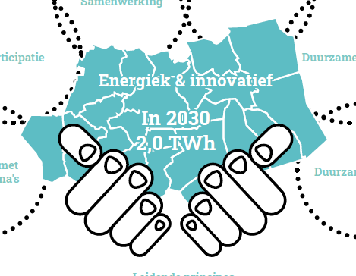
1. Concept RES 1.0
Concept RES:
“In theorie voldoende warmte in de regio”
Concept RES 1.0:
“Geen regio van overvloed”
1,5 TWh aan elektrische (hulp)energie

Slide 7
1. Concept RES 1.0
Concept RES:
“In theorie voldoende warmte in de regio”
Concept RES 1.0:
“Geen regio van overvloed”
1,5 TWh aan elektrische (hulp)energie
Doelstellingen RSW:
Bovenlokale / regionale bronnen optimaal benutten;
Desinvesteringen voorkomen;
Maatschappelijke kosten laag houden en daarbij rekening houden met inwoners en bedrijven in nabijgelegen gemeenten.

Slide 8
1. Concept RES 1.0
Concept RES:
“In theorie voldoende warmte in de regio”
Concept RES 1.0:
“Geen regio van overvloed”
1,5 TWh aan elektrische (hulp)energie
Doelstellingen RSW:
Bovenlokale / regionale bronnen optimaal benutten;
Desinvesteringen voorkomen;
Maatschappelijke kosten laag houden en daarbij rekening houden met inwoners en bedrijven in nabijgelegen gemeenten.
Producten RSW:
Actueel informatieplatform
Regionaal afwegingskader
Kennis- en leerprogramma

Slide 9
1. Concept RES 1.0
 | Boven-lokaal? | Potentie MRE | Bovenlokale vraagstuk(ken)
3.1 Collectieve technieken
Restwarmte Aquathermie Zonthermie Biomassa Warmte Koude Opslag Geothermie | Ja Ja Nee Ja Nee Ja | 2,5 PJ (LT) en 0,7 PJ (HT) onbekend 6,4 PJ (land) en 10,4 PJ (daken) 3,2 PJ (biogas) 12,4 PJ 11 PJ (ondiep) | Onderzoek uitkoppeling, verdelingsvraagstuk Minimale afstand t.b.v. regeneratie? Alternatief voor netverzwaring? Koppelen stakeholders, verdelingsvraagstuk Restricties omgevingsverordening PNB Verdelingsvraagstuk
3.2 Individuele oplossingen
Warmtepomp Biomassa ketel Infraroodpanelen Groen gas of hybride ketel | Nee Nee Nee Ja |  | Opwekking en netverzwaring (emissies) Opwekking en netverzwaring Verdelingsvraagstuk
3.3 Innovaties:
Waterstof Warmtebatterij Metalfuels Asfaltwarmte | Ja Nee Ja Nee |  | Alternatief voor netverzwaring, koppelen stakeholders, verdelingsvraagstuk Combinatie met wegenonderhoud RWS/PNB
3.4 Infrastructuur: gas-, elektriciteit- en warmtenetten |  |  | Onderhoud, uitbreiding, aanleg, uitfasering Piekvermogen, (seizoens)opslag

Slide 10
1. Concept RES 1.0
 | Boven-lokaal? | Potentie MRE | Bovenlokale vraagstuk(ken)
3.1 Collectieve technieken
Restwarmte Aquathermie Zonthermie Biomassa Warmte Koude Opslag Geothermie | Ja Ja Nee Ja Nee Ja | 2,5 PJ (LT) en 0,7 PJ (HT) onbekend 6,4 PJ (land) en 10,4 PJ (daken) 3,2 PJ (biogas) 12,4 PJ 11 PJ (ondiep) | Onderzoek uitkoppeling, verdelingsvraagstuk Minimale afstand t.b.v. regeneratie? Alternatief voor netverzwaring? Koppelen stakeholders, verdelingsvraagstuk Restricties omgevingsverordening PNB Verdelingsvraagstuk
3.2 Individuele oplossingen
Warmtepomp Biomassa ketel Infraroodpanelen Groen gas of hybride ketel | Nee Nee Nee Ja |  | Opwekking en netverzwaring (emissies) Opwekking en netverzwaring Verdelingsvraagstuk
3.3 Innovaties:
Waterstof Warmtebatterij Metalfuels Asfaltwarmte | Ja Nee Ja Nee |  | Alternatief voor netverzwaring, koppelen stakeholders, verdelingsvraagstuk Combinatie met wegenonderhoud RWS/PNB
3.4 Infrastructuur: gas-, elektriciteit- en warmtenetten |  |  | Onderhoud, uitbreiding, aanleg, uitfasering Piekvermogen, (seizoens)opslag
Vraag 1:
Voorzie je het gebruik van bovenlokale bronnen in jouw gemeente, en zo ja welke?

Slide 11
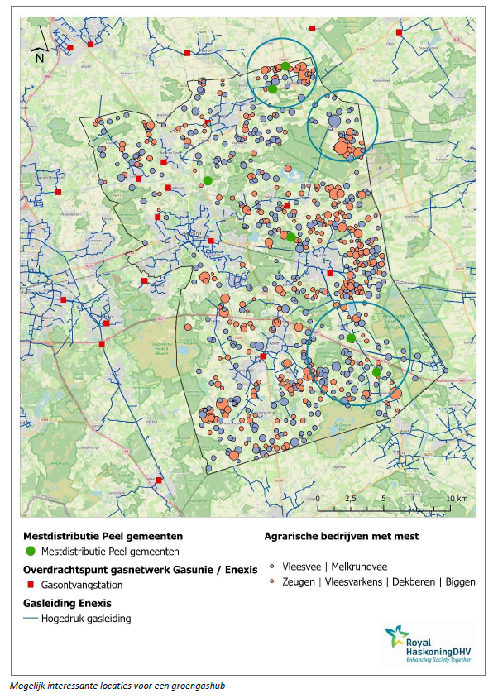
1. Concept RES 1.0
Uitgelicht:
onderzoek
Biogas uit mestvergisting in de Peel
met RHDHV

Slide 12
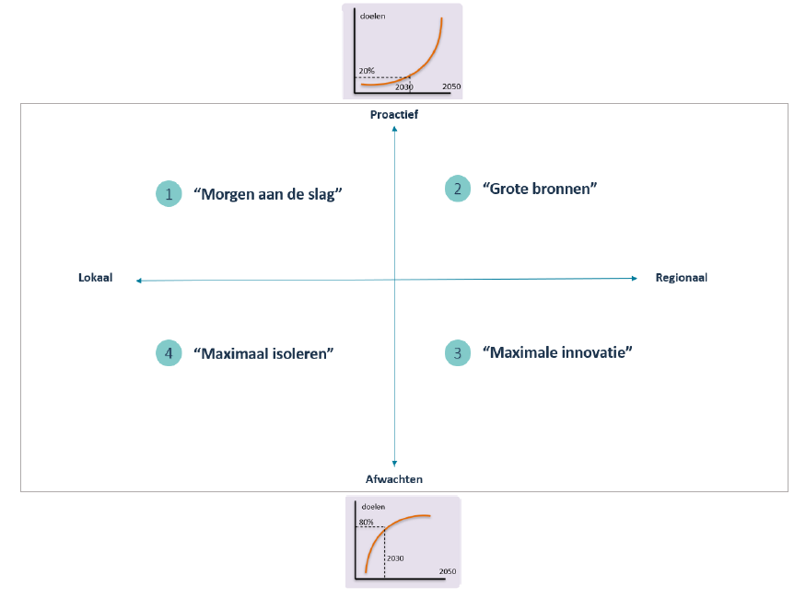
1. Concept RES 1.0
Uitgelicht:

Slide 13

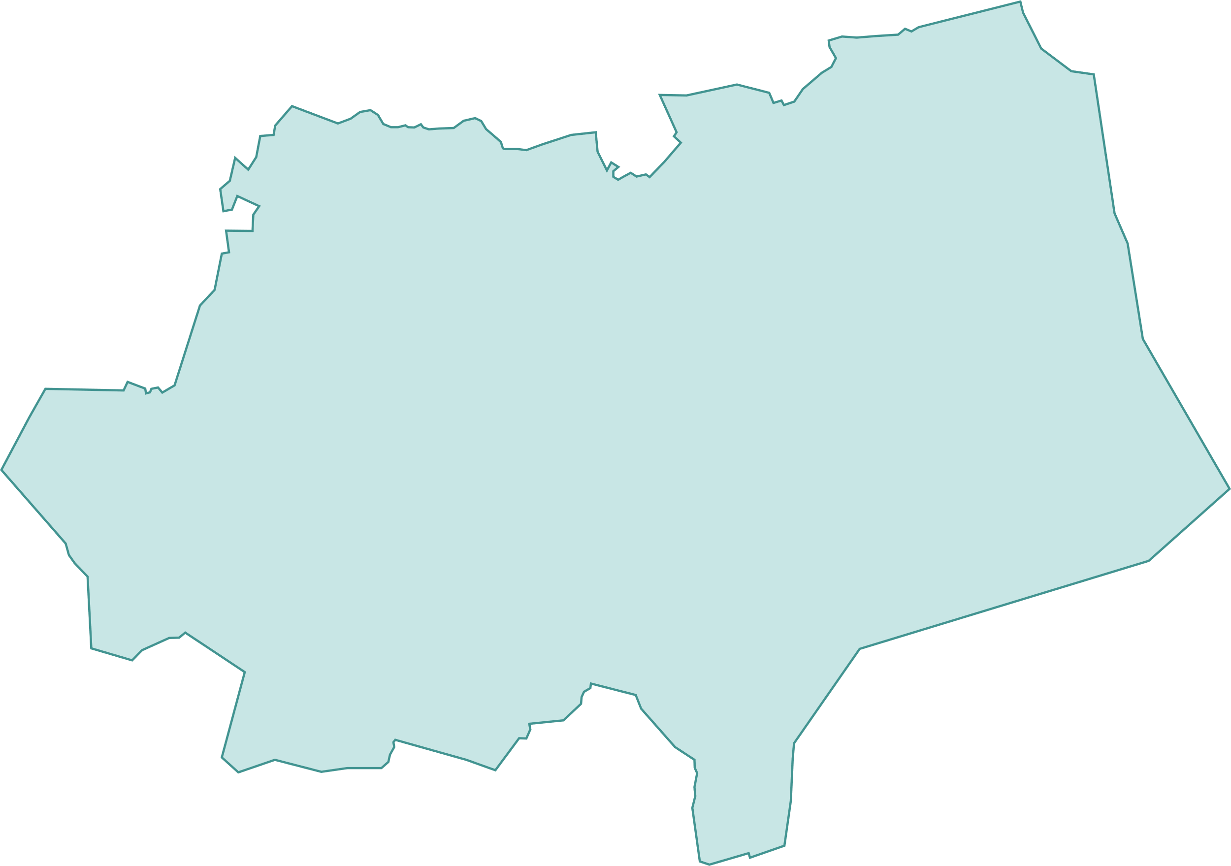
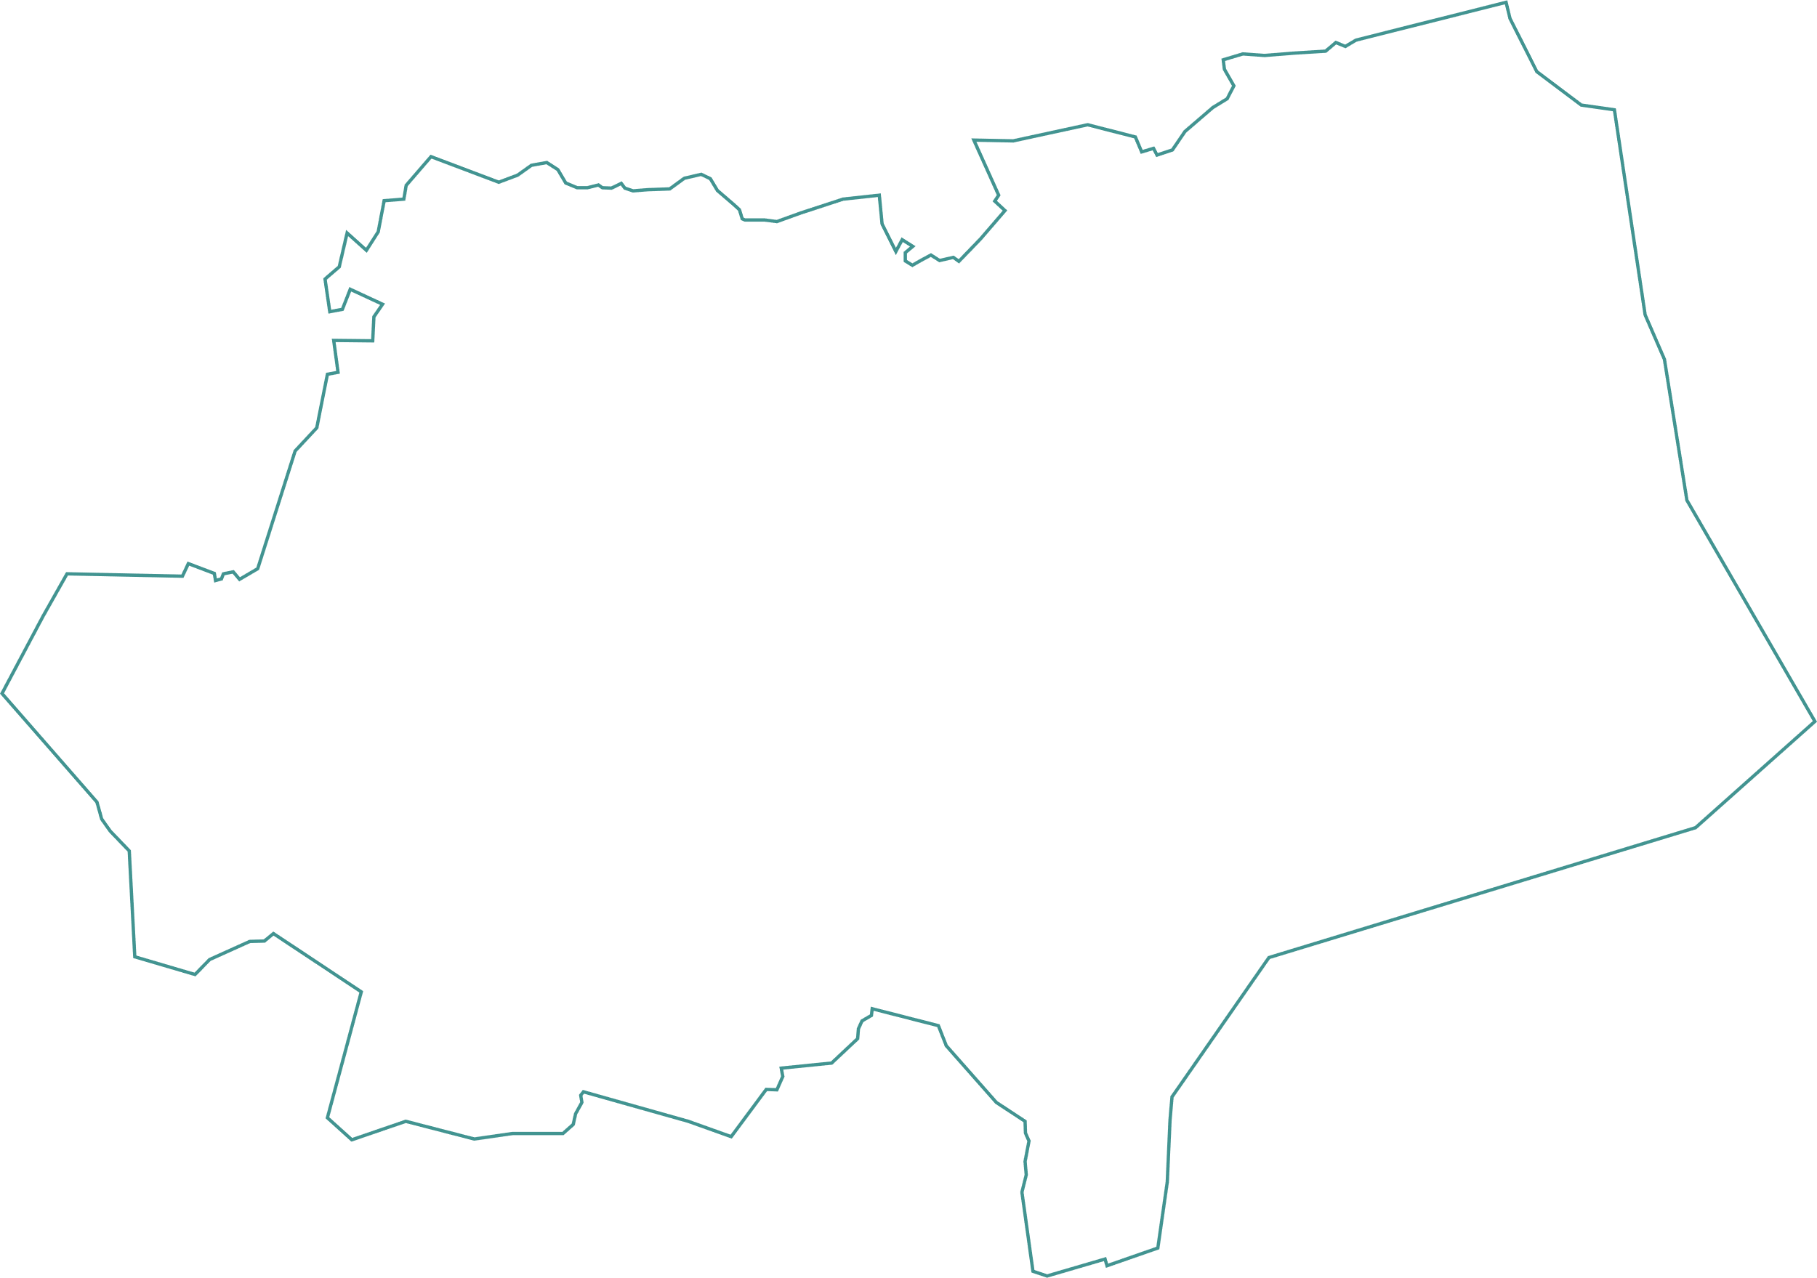
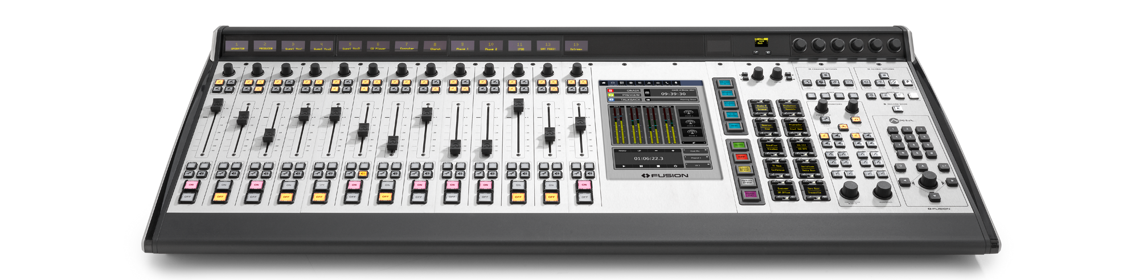

1. Concept RES 1.0
2. Grote bronnen
data
warmtebronnen
CO₂
PJ
€
€
?
?
?
output
prestaties
(per scenario)
3. Maximale innovatie
1. Morgen aan de slag
4. Maximaal isoleren
input uitgangspunten
draaiknoppen:
Maximale BAK
Minimale WEQ
…
scenario’s:
Morgen aan de slag
Grote bronnen
Maximale innovatie
Maximaal isoleren

Slide 14
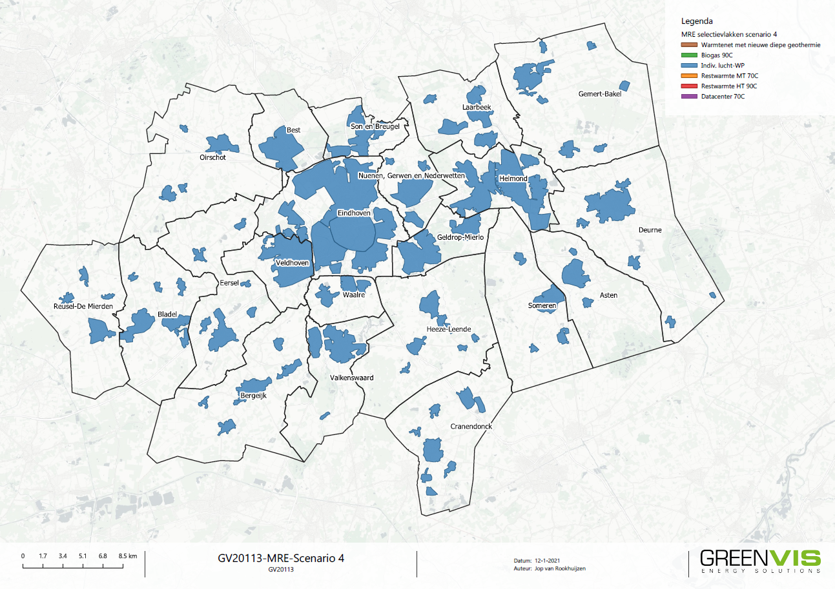
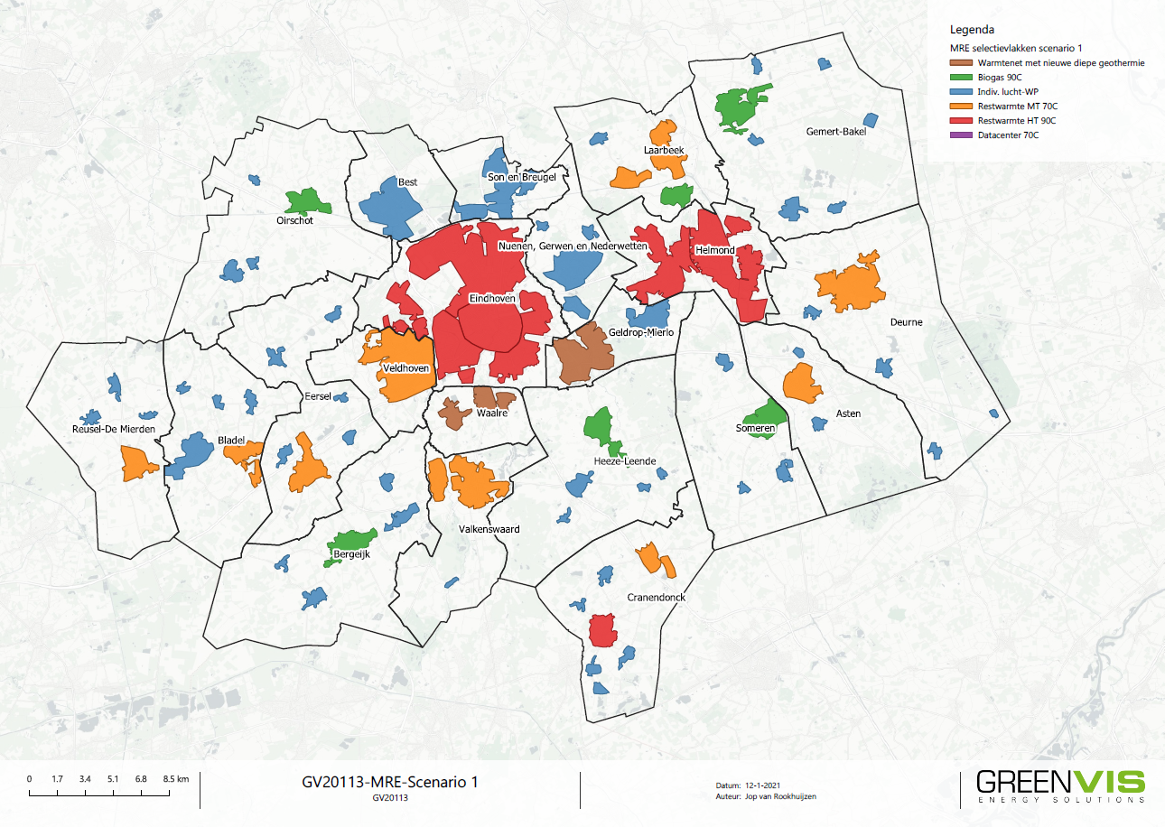
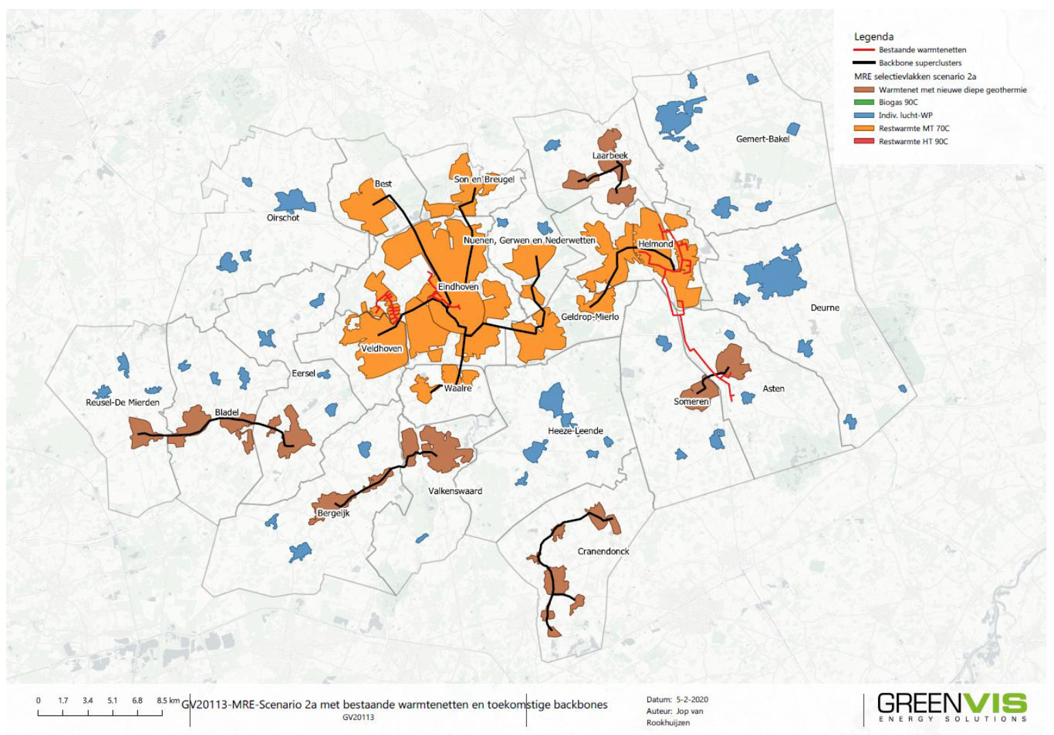
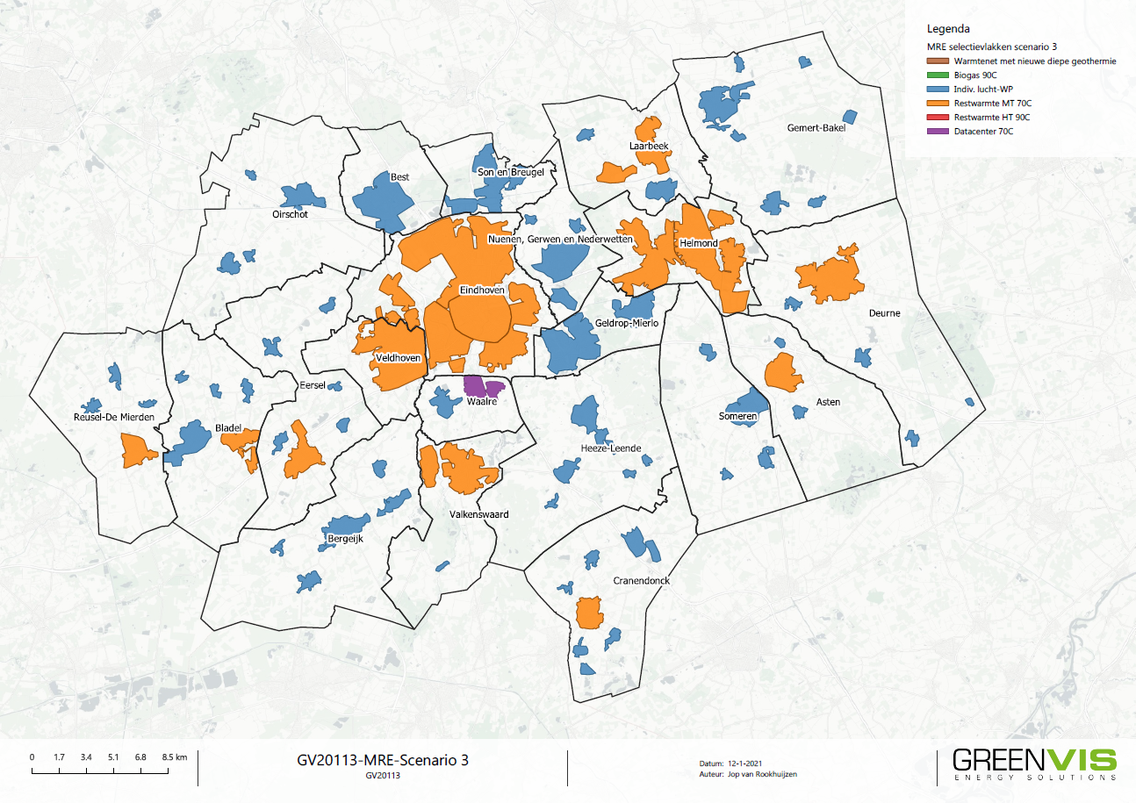
1. Concept RES 1.0
referentie
All-electric
1.
Morgen aan
de slag
3.
Maximaal isoleren
2.
Grote bronnen

Slide 15

1. Concept RES 1.0

Slide 16
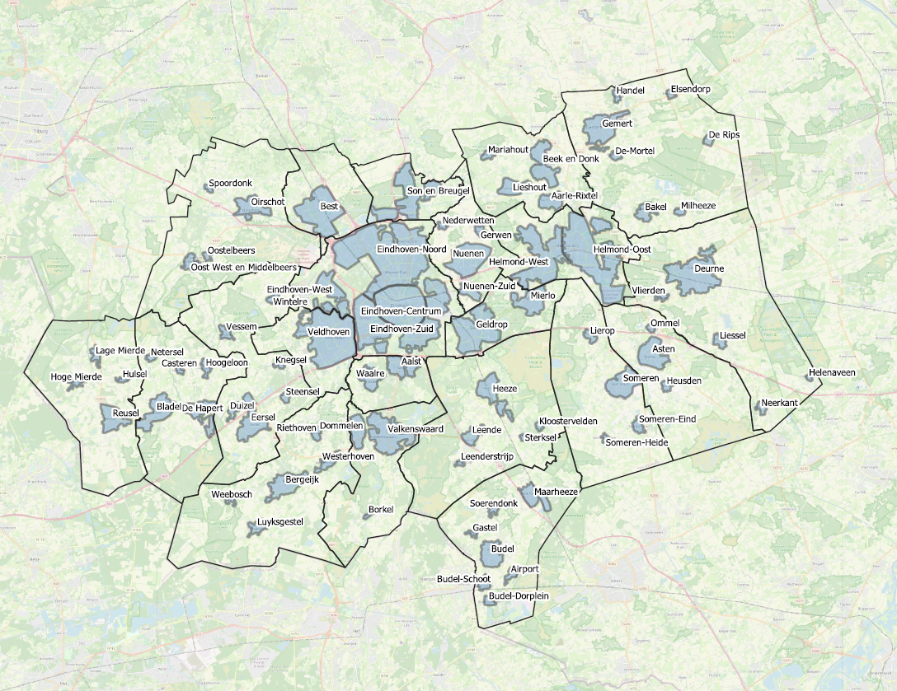
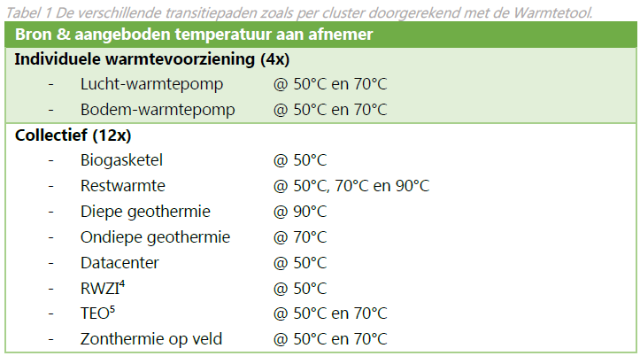
1. Concept RES 1.0
101 clusters
(bebouwde gebieden vs buitengebied)
7 ‘superclusters’
(aaneengesloten bebouwde gebieden)
16 technieken
Individuele en collectieve

Slide 17
1. Concept RES 1.0
101 clusters
(bebouwde gebieden vs buitengebied)
7 ‘superclusters’
(aaneengesloten bebouwde gebieden)
16 technieken
Individuele en collectieve
Vraag 2:
In hoeverre neem je in de TVW
het voorkomen van all-electric op?

Slide 18
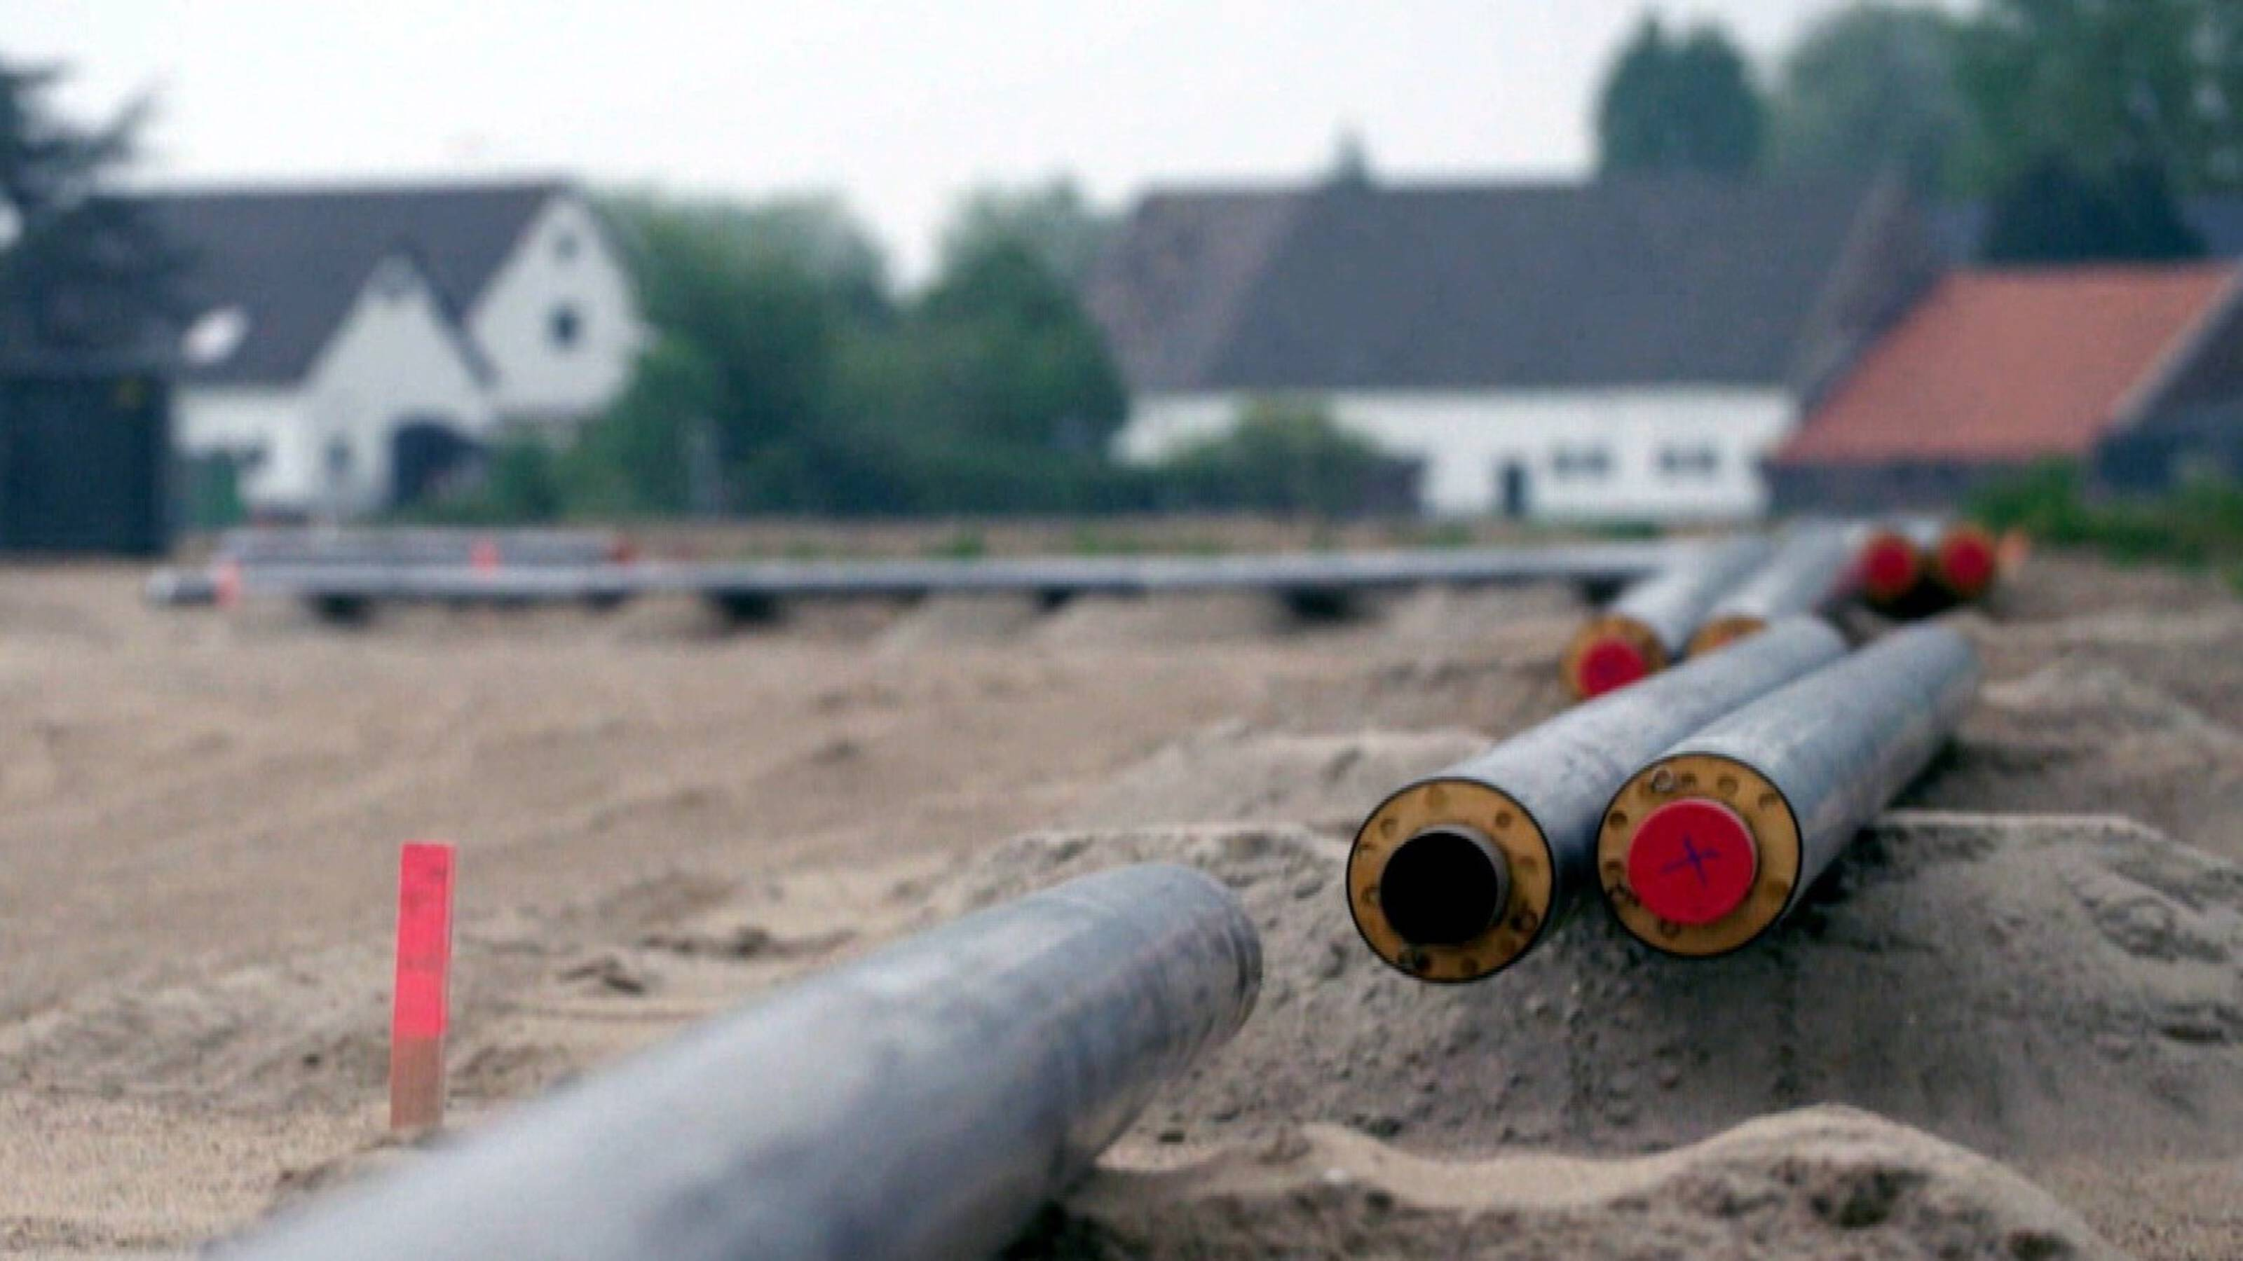
RSW en TVW’s
2.

Slide 19
Voortgang TWVs in de regio MRE
fase 0: Opstartfase
Er is iemand verantwoordelijk, we hebben budget, er is een plan/planning
Fase 1: Huiswerk- / analysefase
Wij/externe partij zijn aan de slag met een analyse, de warmtevraag en beschikbare duurzame bronnen zijn/worden in kaart gebracht, we/externe partij werken toe naar een eerste globale visie hoe de warmtevoorziening er in 2050 uit zou kunnen zien
Fase 2: Stakeholders betrekken
We/externe partij hebben gesprekken met lokale partijen of een werkgroep, We/externe partij betrekken bewoners / willen bewoners in de komende tijd gaan betrekken om over de TVW te praten, We/externe partij werken toe naar draagvlak onder stakeholder voor de TVW, Bewoners, particulieren en bedrijven betrekken, We/externe partij voert communicatieactiviteiten of bijeenkomsten uit om bewoners, particulieren en bedrijven te betrekken, We/externe partij werkt aan een plan om bewoners, particulieren en bedrijven (utiliteitsbouw) te betrekken
Fase 3: Visievorming warmtevoorziening 2050 en de stappen ernaartoe.
We/externe partij inventariseren wijken, buurten en kansen om de eerste stappen te zetten richting aardgasvrii, Samen met lokale partijen werken We/externe partij toe naar een gedeelde visie
Fase 4: Besluitvorming over startwijken (2030) en aanpak overige wijken
Raad / College zijn akkoord. Er is een TVW vastgesteld, inclusief startwijken, De TVW en startwijken die voor 2030 aardgasvrij worden zijn gemeld aan de ministeries BZK/EZK

Slide 20
Gaat u wijken aanwijzen om voor 2030 aardgasvrij te maken?

Slide 21

Landschap ondersteuning gemeenten
NPRES
Rijk
Wetgeving & subsidies
ECW
Documenten+Leidraad+ bijeenk.
TVWs
PAW
Uitvoerings-programma
Kennis externe partners (Enexis, BOM, Warming-up)
CoPs/ kennissessies
RSW
Regionale samenwerking
Monitoring + behoeften
ETW
Expertise Team Warmte Provincie NB
Gemeenten
RSW Werkgroep Warmte
Afstemming/ ondersteuning
Intervisie
Specifiek voor de MRE :
-Potentie biogas
-Potentie geothermie / breuklijn
-Waterstof hub Kempen
-Beperking bodemenergie
-Knelpunten E
-Financiering : Regionaal Fonds
-Uitvoering : Regionale ESCO’s
-Kaart scenario’s
Warmte
Register
Regionale onderwerpen:
-Krachten bundelen
-Kansen/bedreigingen
-Proces met RES
-Afstemming bestuur
-Verdeling region. bronnen
Afstem. 4 RESsen
Producten
Kennis/ lessen
Landelijk
Provinciaal
Regionaal
Lokaal

Slide 22
2. RES en TVW’s
}
3.1 Collectieve technieken
Restwarmte
Aquathermie
Zonthermie
Biomassa
Warmte Koude Opslag
Geothermie
3.3 Innovaties:
Waterstof
Warmtebatterij
Metalfuels
Asfaltwarmte
Afwegingskader:
Inzetten in wijken/gebieden met…
Grootste afname?
Laagste maatschappelijke kosten?
Minste alternatieven?
Best passende temperatuurniveau?
Hoogste CO₂-reductie?
…?

Slide 23
2. RES en TVW’s
3.1 Collectieve technieken
Restwarmte
Aquathermie
Zonthermie
Biomassa
Warmte Koude Opslag
Geothermie
3.3 Innovaties:
Waterstof
Warmtebatterij
Metalfuels
Asfaltwarmte
Bijvoorbeeld:
Nyrstar: Cranendonck met gemeente Weert
Strategienota drie waterschappen
kennis en ervaringen uit regio verzamelen
vervolg Peel-studie i.r.t. MRE-tafel Transitie Landelijk Gebied
verdelingsvraagstuk bovengronds
als alternatief voor netverzwaring (congestie), N&M-ladder, koppeling met mobiliteit

Slide 24
2. RES en TVW’s
3.1 Collectieve technieken
Restwarmte
Aquathermie
Zonthermie
Biomassa
Warmte Koude Opslag
Geothermie
3.3 Innovaties:
Waterstof
Warmtebatterij
Metalfuels
Asfaltwarmte
Bijvoorbeeld:
Nyrstar: Cranendonck met gemeente Weert
Strategienota drie waterschappen
kennis en ervaringen uit regio verzamelen
vervolg Peel-studie i.r.t. MRE-tafel Transitie Landelijk Gebied
verdelingsvraagstuk bovengronds
Vraag 3:
Wat verwachten jullie van de Regionale Structuur Warmte?
als alternatief voor netverzwaring (congestie), N&M-ladder, koppeling met mobiliteit

Slide 25
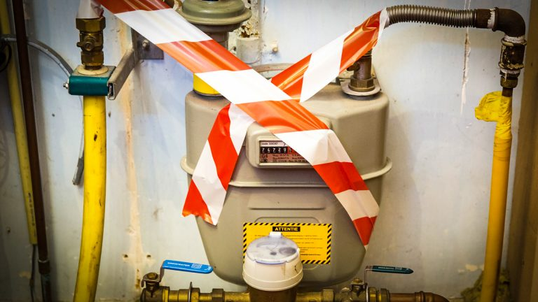
Vooruitblik
3.

Slide 26
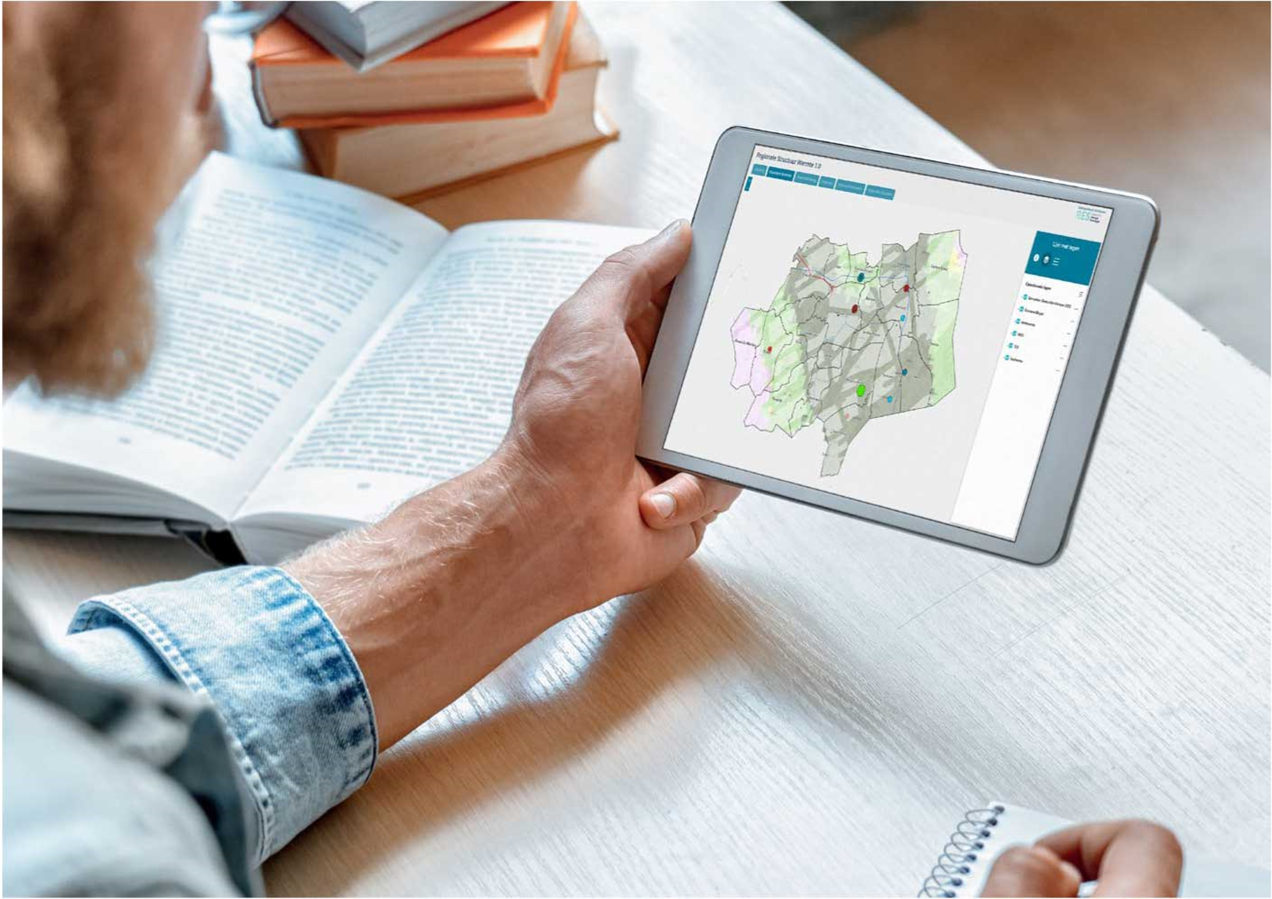
Online platform

Slide 27
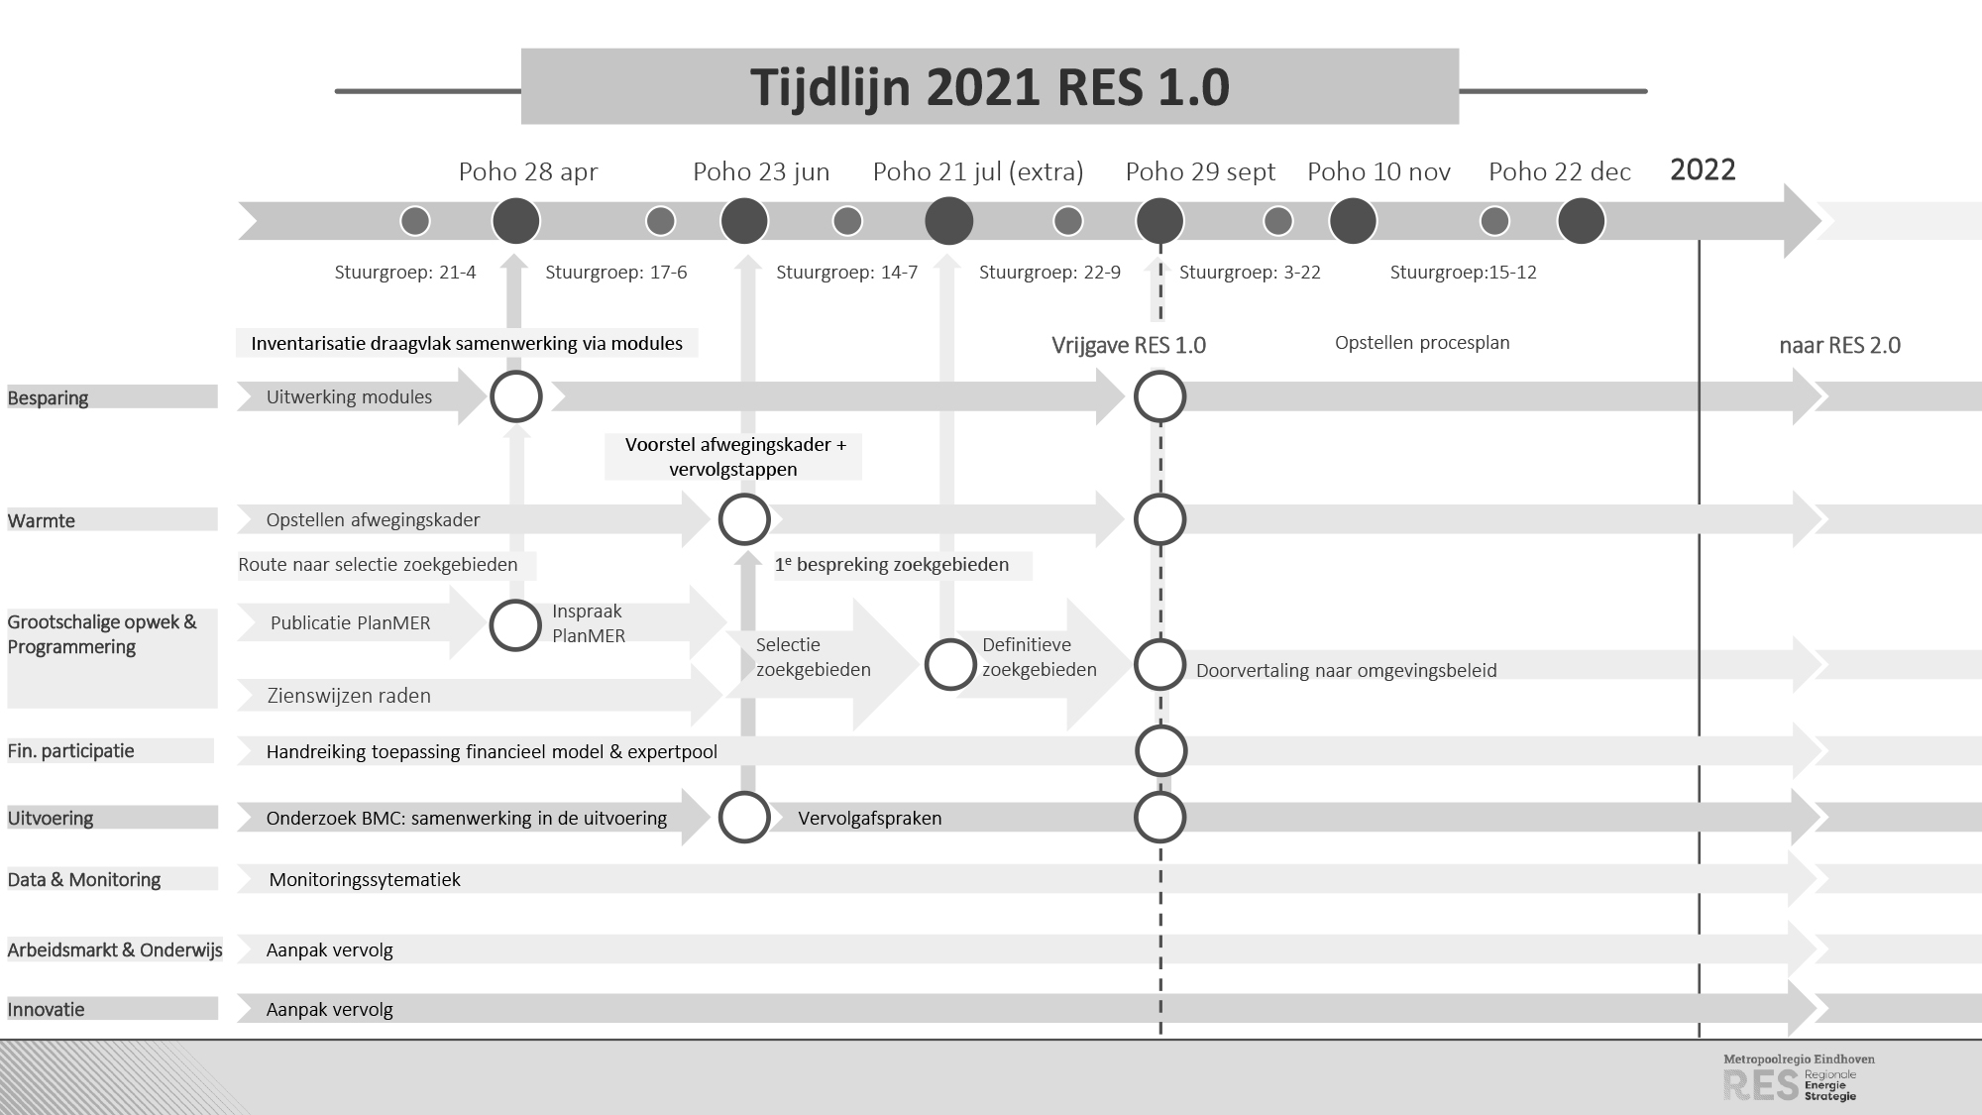
Tijdlijn 2021 RES 1.0
Voorstel afwegingskader +
vervolgstappen
Warmte
Opstellen afwegingskader
Opstellen regionale visie warmte

Slide 28
RSW 1.0, Voorbereiding Poho 26-11

